Slide 1

Управление Министерства юстиции Российской Федерации по Тульской области
«ПОРЯДОК РАЗМЕЩЕНИЯ ОТЧЕТНОСТИ НА ИНФОРМАЦИОННОМ ПОРТАЛЕ НЕКОММЕРЧЕСКИХ ОРГАНИЗАЦИЙ МИНЮСТА РОССИИ»

Slide 2
01 марта 2022 года вступил в силу приказ Минюста России от 30.09.2021 № 185 «О формах и сроках представления в Министерство юстиции Российской Федерации отчетности некоммерческих организаций», которым утверждены новые формы отчетов о деятельности некоммерческой организации.
Ознакомиться с новыми формами отчетности можно на официальном сайте Управления Министерства юстиции Российской Федерации по Тульской области (https://to71.minjust.gov.ru/ru/ministry/common/), а также на информационном портале некоммерческих организаций Минюста России (http://unro.minjust.ru).

Slide 3
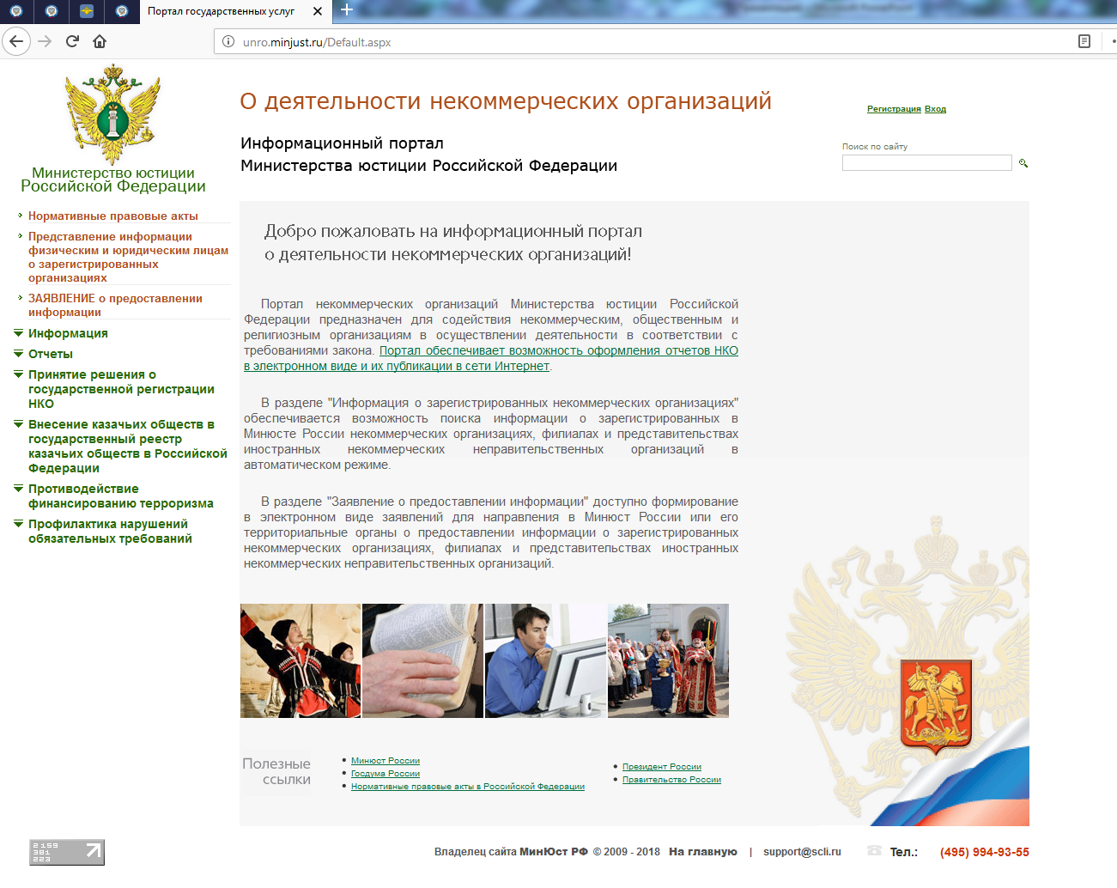

Slide 4
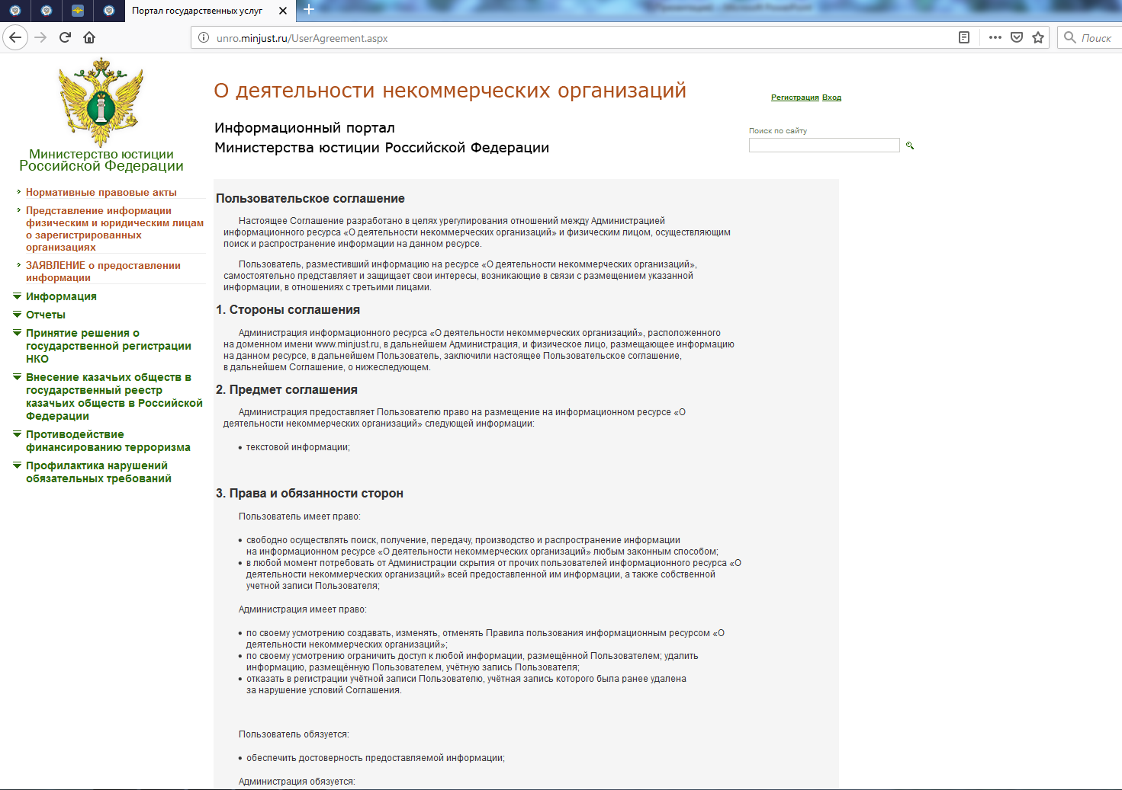

Slide 5
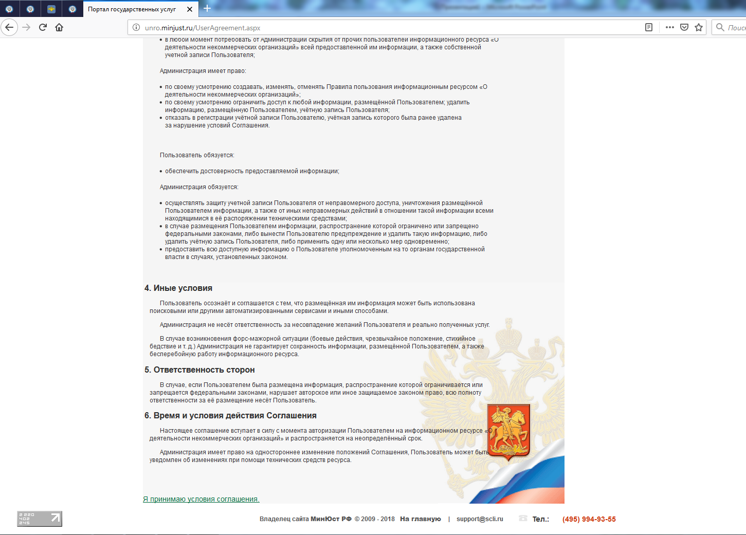

Slide 6
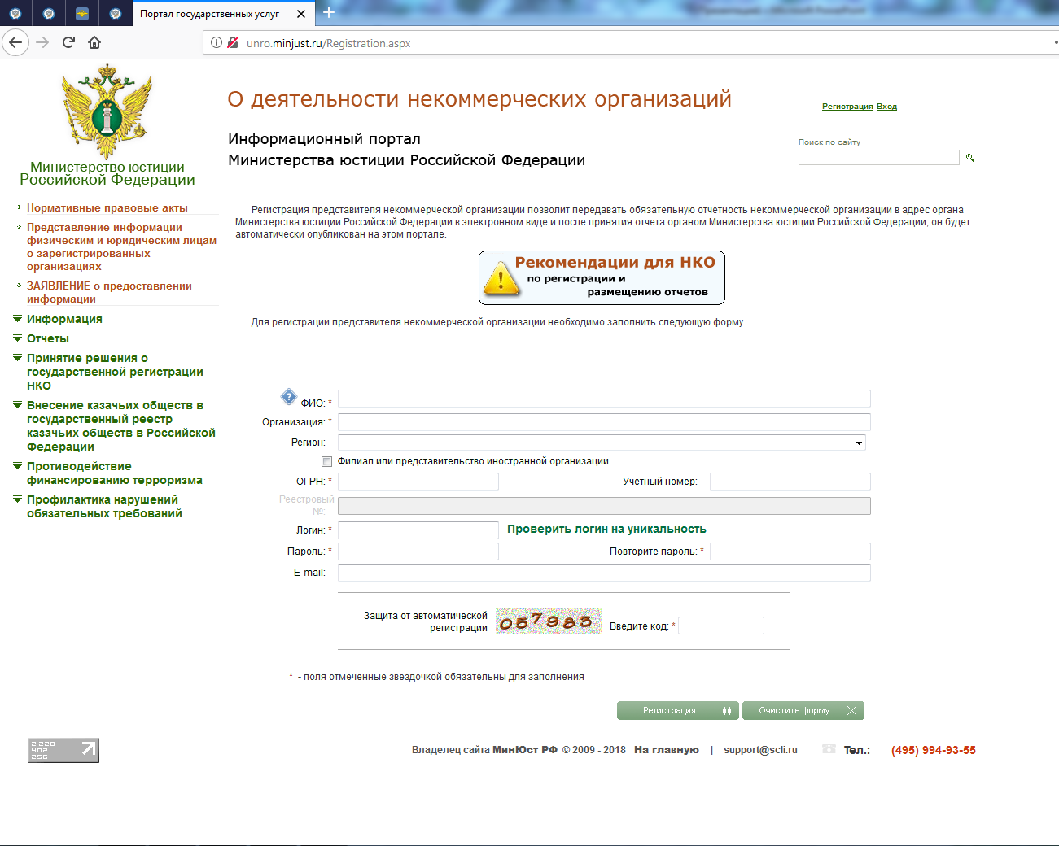

Slide 7
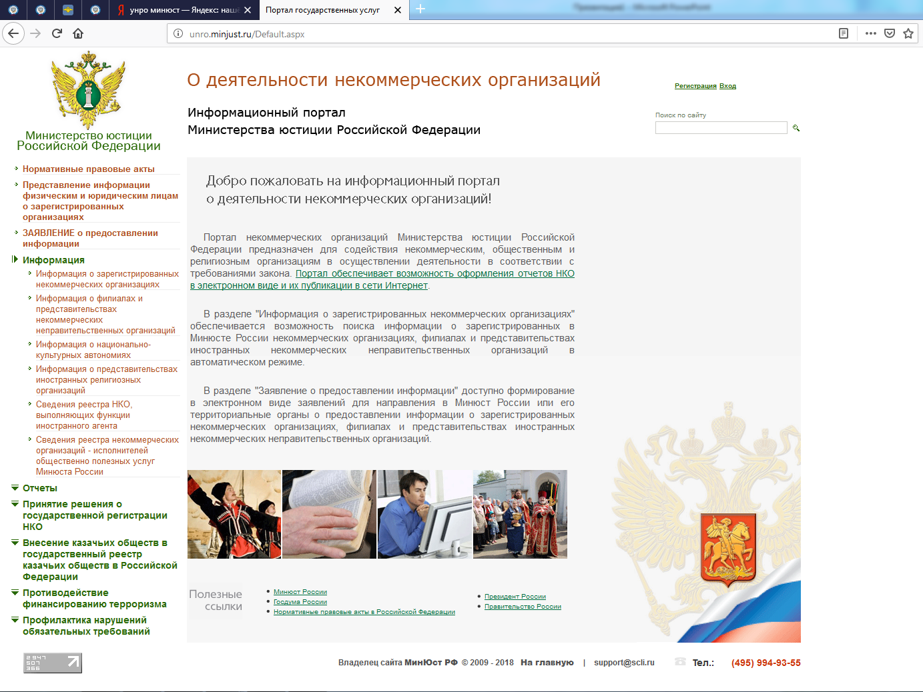

Slide 8
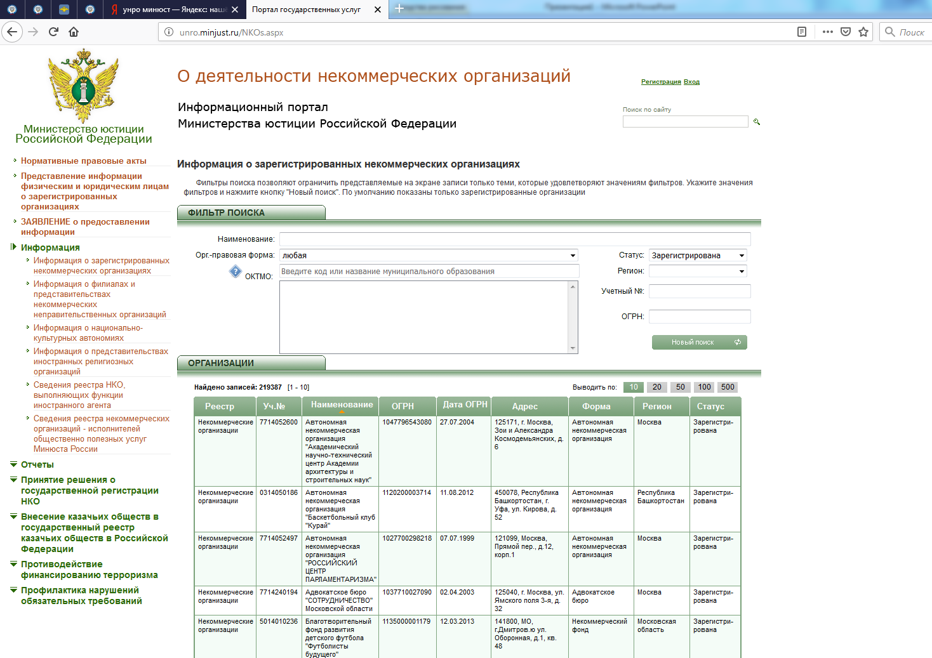

Slide 9
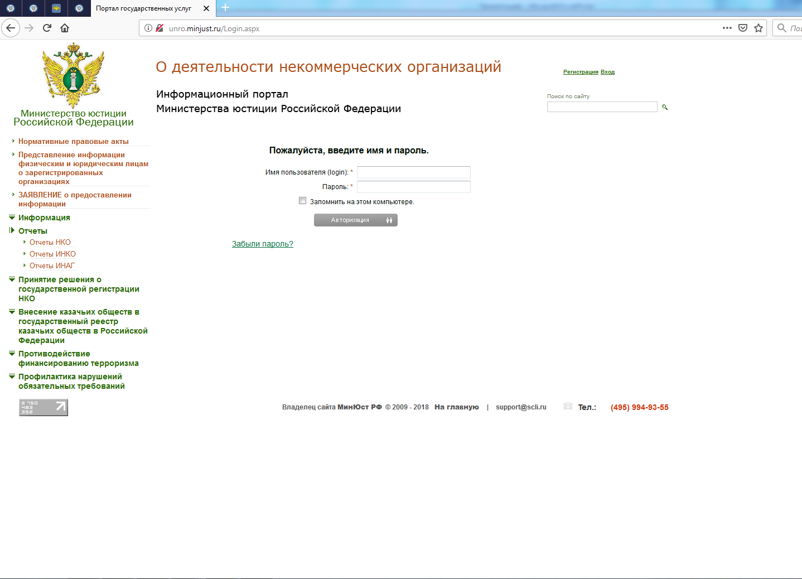

Slide 10
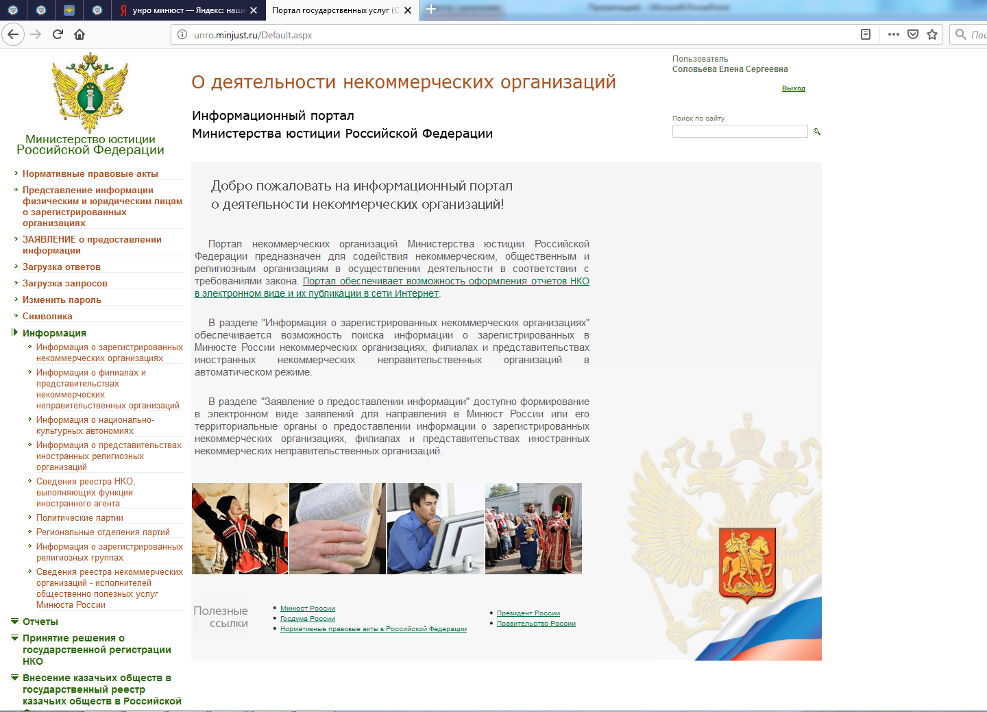

Slide 11
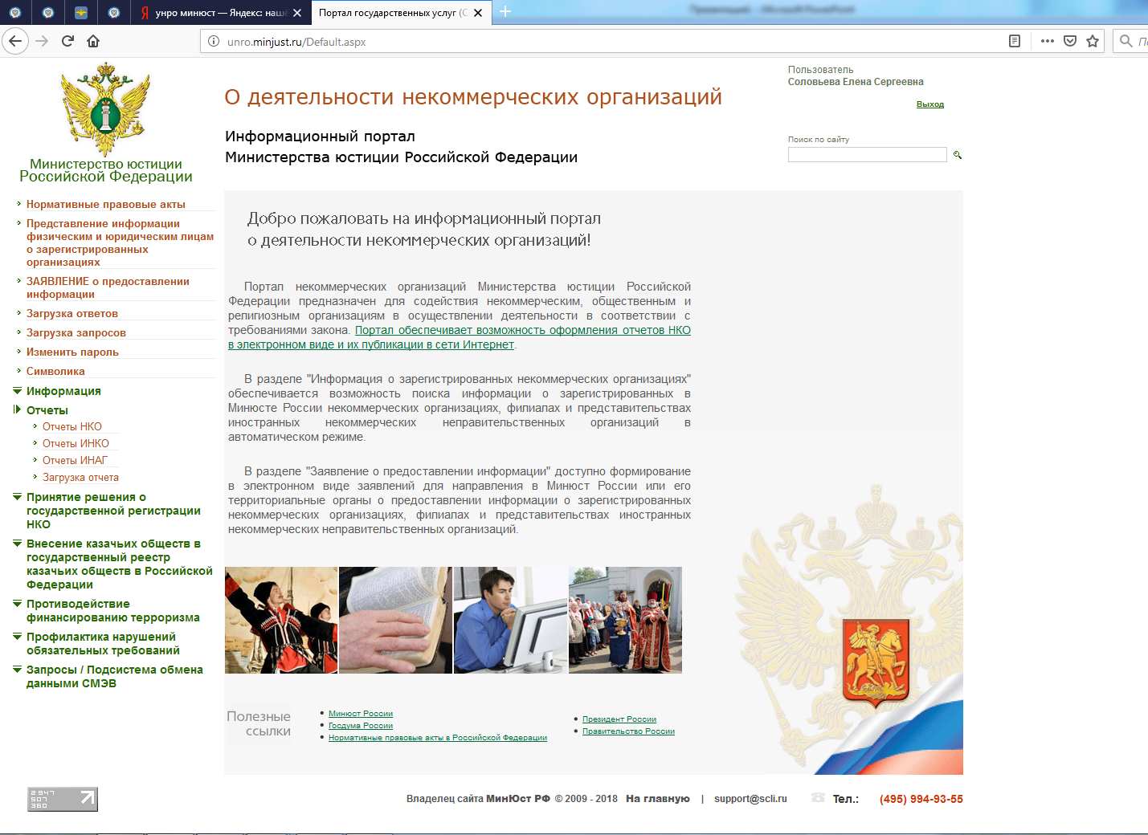

Slide 12
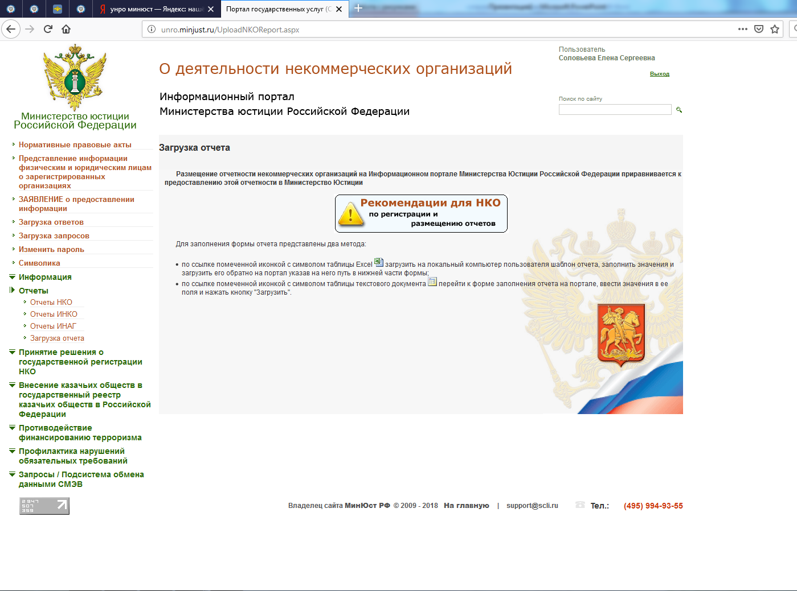

Slide 13
Спасибо за внимание!

